Slide 1
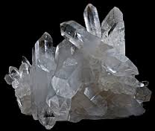
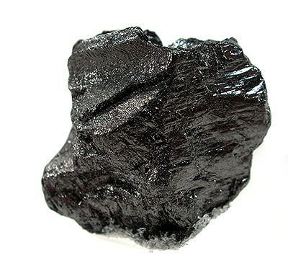
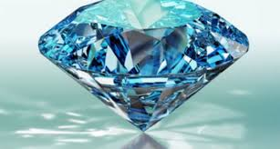
Kőkemény anyagok!

Slide 2
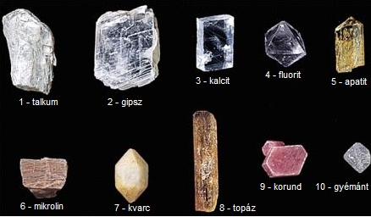
Keménységi skála
Fridrich Mohs (1812) – ásványtan professzor: ásványok keménységi skálája:

Slide 3
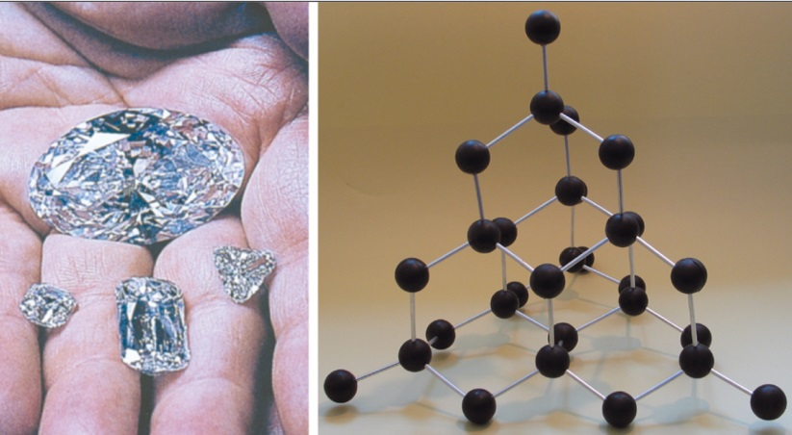
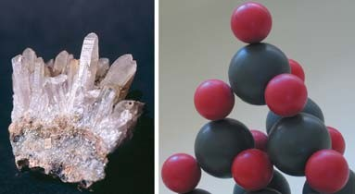
Miért ilyen kemények?
Atomrácsos kristályok: végtelen sok atom, szabályos rendben, kovalens kötéssel összekapcsolódva.

Slide 4
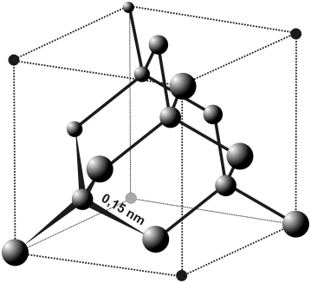
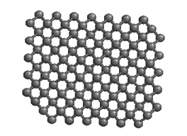
Gyémánt C_{gyémánt}
Fiz.tul: áttetsző, szilárd, természetes anyagok közül a legkeményebb.
Op:3750 ºC
Szerkezete: Szabályos tetraéderes atomrács (nincs molekula)
1 atom 4 másikkal
kovalens kötéssel
kapcsolódik
Felhasználása:ékszer, fúrófej, üvegvágó,csiszolópor

Slide 5
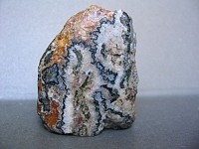
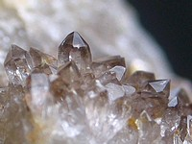
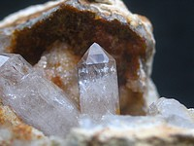
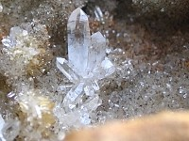
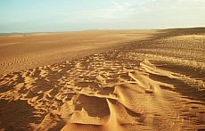
Szilícium-dioxid SiO₂
Kvarc: Op:1710 ºC, színtelen, oldhatatlan, vegyszereknek ellenálló.
Homok:

Slide 6
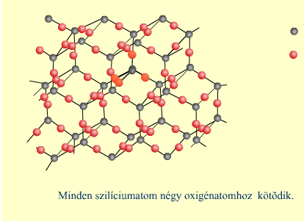
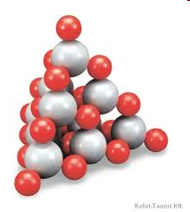
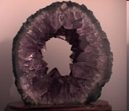
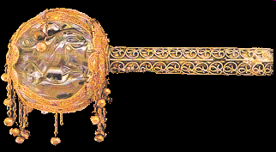
Tetraéderes atomrács
ametiszt
Hegyi kristály

Slide 7
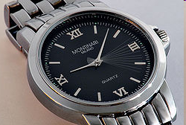
Felhasználása:
A kvarckristály elektromosság hatására rezegni kezd, rezgésszáma állandó, ezért időmérésre használható. (Az első kvarcórát 1934-ben Berlinben mutatták be. Már ennek napi hibája is csak 0,1 másodperc volt.)

Slide 8
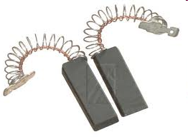
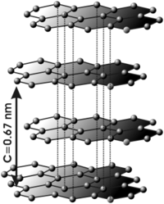
Grafit C_{grafit}
Fiz.tul:szürke, szilárd halmazállapotú, de puha,réteges szerkezetű, papíron nyomot hagy, vezeti az áramot, Op:3727 ºC.
Szerkezete: réteges atomrács
Egy C atom 3 másikkal alkot
kovalens kötést (6 szöges gyűrű), a rétegek között szabadon mozog a 4. elektron. (áramvezetés)
Felhasználása: elektródok, szénkefék,ceruzák

